Slide 1


Chào mừng các em đến với
tiết Tiếng Việt!

Slide 2
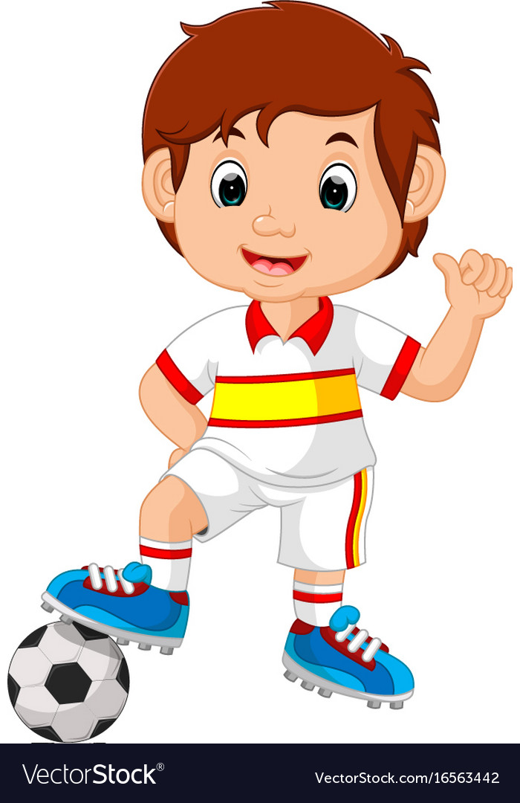

Bài 8
CẦU THỦ DỰ BỊ

Slide 3
Yêu cầu cần đạt:
- Đọc đúng các từ khó, biết cách ngắt nghỉ, đọc đúng lời kể chuyện với ngữ điệu phù hợp với lời của các nhận vật. Hiểu nghĩa từ: dự bị, gôn.
- Hiểu được ý nghĩa của câu chuyện: Nhờ kiên trì tập luyện mà gấu con đã đá bóng giỏi hơn và trở thành cầu thủ chính thức.
- Luyện tập theo văn bản đọc.

Slide 4

TIẾT 2

Slide 5
CẦU THỦ DỰ BỊ
Nhìn các bạn đá bóng, gấu con rất muốn chơi cùng. Nhưng thấy gấu con có vẻ chậm chạp và đá bóng không tốt nên chưa đội nào muốn nhận cậu.
- Gấu à, cậu làm cầu thủ dự bị nhé! – Khỉ nói.
Gấu con hơi buồn nhưng cũng đồng ý. Trong khi chờ được vào sân, gấu đi nhặt bóng cho các bạn. Gấu cố gắng chạy thật nhanh để các bạn không phải chờ lâu.
Hằng ngày, gấu đến sân bóng từ sớm để luyện tập. Gấu đá bóng ra xa, chạy đi nhặt rồi đá vào gôn, đá đi đá lại,… Cứ thế, gấu đá bóng ngày càng giỏi hơn.
Một hôm, đến sân bóng thấy gấu đang luyện tập, các bạn ngạc nhiên nhìn gấu rồi nói: “ Cậu giỏi quá!”, “Này, vào đội tớ nhé!”, “ Vào đội tớ đi!”
Tớ nên vào đội nào đây? – Gấu hỏi khỉ.
Hiệp đầu cậu đá cho đội đỏ, hiệp sau cậu đá cho đội xanh – Khỉ nói.
Gấu vui vẻ gật đầu. Cậu nghĩ: “Hóa ra làm cầu thủ dự bị cũng hay nhỉ!”.
(Theo 100 truyện ngụ ngôn hay nhất)

Slide 6
Câu chuyện kể về ai?
Câu chuyện kể về gấu con và các bạn của gấu con.

Slide 7
Vì sao lúc đầu chưa đội nào muốn nhận gấu con?
Vì gấu con có vẻ chậm chạp và đá bóng chưa tốt.

Slide 8
Là cầu thủ dự bị gấu con đã làm gì?
Gấu con đi nhặt bóng cho các bạn. Gấu cố gắng chạy thật nhanh để các bạn không phải chờ lâu.

Slide 9
Vì sao cuối cùng cả hai đội lại muốn gấu con về với đội của mình?
Vì gấu đá bóng giỏi sau khi luyện tập chăm chỉ.

Slide 10
Theo em, gấu con có đức tính gì đáng học tập?
Gấu con rất kiên trì, chăm chỉ luyện tập để trở thành cầu thủ chính thức.

Slide 11
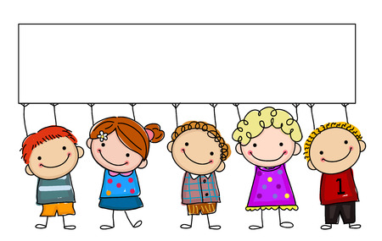
LUYỆN ĐỌC LẠI

Slide 12
CẦU THỦ DỰ BỊ
Nhìn các bạn đá bóng, gấu con rất muốn chơi cùng. Nhưng thấy gấu con có vẻ chậm chạp và đá bóng không tốt nên chưa đội nào muốn nhận cậu.
- Gấu à, cậu làm cầu thủ dự bị nhé! – Khỉ nói.
Gấu con hơi buồn nhưng cũng đồng ý. Trong khi chờ được vào sân, gấu đi nhặt bóng cho các bạn. Gấu cố gắng chạy thật nhanh để các bạn không phải chờ lâu.
Hằng ngày, gấu đến sân bóng từ sớm để luyện tập. Gấu đá bóng ra xa, chạy đi nhặt rồi đá vào gôn, đá đi đá lại,… Cứ thế, gấu đá bóng ngày càng giỏi hơn.
Một hôm, đến sân bóng thấy gấu đang luyện tập, các bạn ngạc nhiên nhìn gấu rồi nói: “ Cậu giỏi quá!”, “Này, vào đội tớ nhé!”, “ Vào đội tớ đi!”
Tớ nên vào đội nào đây? – Gấu hỏi khỉ.
Hiệp đầu cậu đá cho đội đỏ, hiệp sau cậu đá cho đội xanh – Khỉ nói.
Gấu vui vẻ gật đầu. Cậu nghĩ: “Hóa ra làm cầu thủ dự bị cũng hay nhỉ!”.
(Theo 100 truyện ngụ ngôn hay nhất)
1
2
3
4

Slide 13
LUYỆN TẬP THEO VĂN BẢN ĐỌC

Slide 14
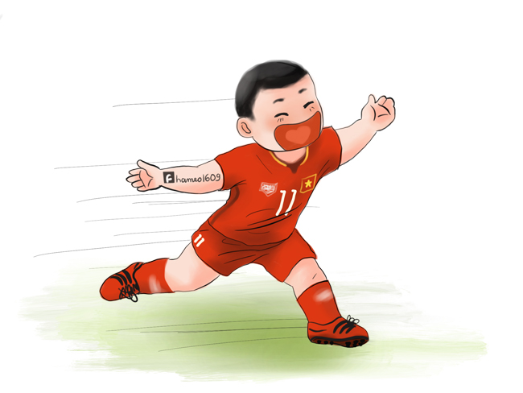
1. Câu nào trong bài là lời khen?
Cậu giỏi quá!

Slide 15
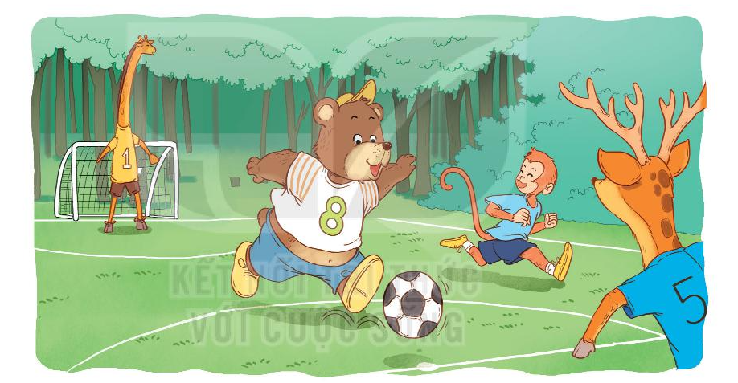
Nếu là bạn của gấu trong câu chuyện trên, em sẽ nói lời chúc mừng gấu như thế nào? Đoán xem, gấu con sẽ trả lời ra sao?
Cảm ơn các bạn! Tớ sẽ cố gắng hơn nữa!
Chúc mừng gấu con đã trở thành cầu thủ chính thức!

Slide 16
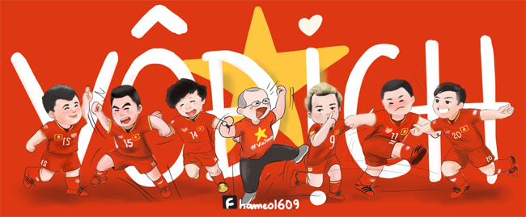
CHÀO TẠM BIỆT CÁC CON!

